Slide 1
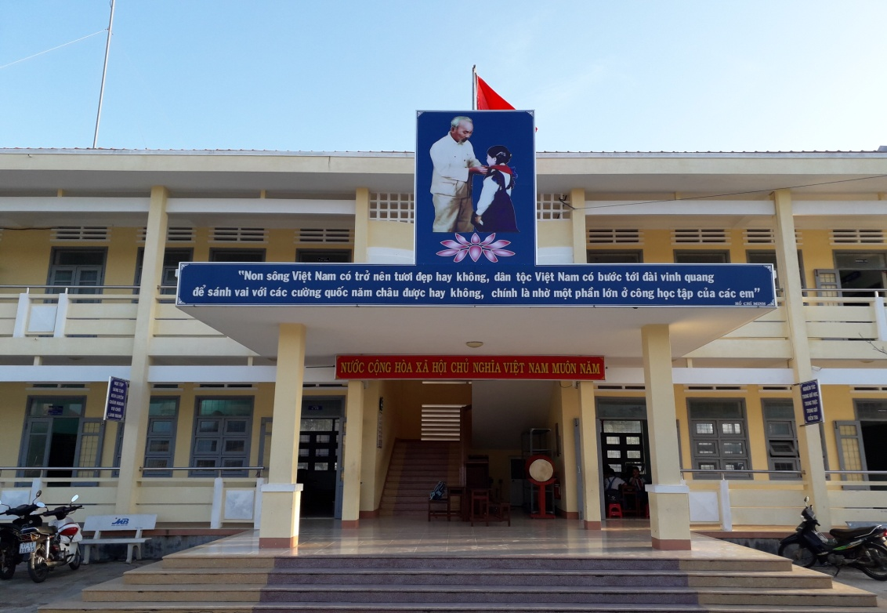
PHÒNG GD & ĐT TP QUY NHƠN TRƯỜNG TIỂU HỌC NHƠN HỘI
CHÀO MỪNG QUÝ THẦY CÔ VỀ DỰ GIỜ THĂM LỚP 1B
GV: Mai Thị Hạnh Tiếng

Slide 2
Thứ sáu ngày 26 tháng 4 năm 2019
Toán
Kiểm tra bài cũ:
1. Đặt tính rồi tính:
67 – 22 54 – 4
67 54
22 4
-
-
45
50

Slide 3
Thứ sáu ngày 26 tháng 4 năm 2019
Toán
Luyện tập
Bài 1: Đặt tính rồi tính:
45 – 23 57 – 31 72 – 60 70 – 40 66 - 25
45
57
72
70
66
-
-
-
-
-
23
31
60
40
25
2
2
26
12
30
41

Slide 4
Thứ sáu ngày 26 tháng 4 năm 2019
Toán
Luyện tập
Bài 2: Tính nhẩm:
60
5
0
65 – 5 = 65 – 60 = 65 – 65 =
70 – 30 = 94 – 3 = 33 – 30 =
21 – 1 = 21 – 20 = 32 – 10 =
40
91
3
20
1
22

Slide 5
Thứ sáu ngày 26 tháng 4 năm 2019
Toán
Luyện tập
Bài 2: Tính nhẩm:
TRÒ CHƠI
Ai tính nhanh hơn?

Slide 6
65 – 5 = ?
Câu 1
60
A
15
b
5
c
Hết giờ
0
5
1
3
4
2

Slide 7
70 – 30 = ?
Câu 2
30
A
40
b
50
c
0
5
1
3
4
2
Hết giờ

Slide 8
21 – 1 = ?
Câu 3
19
A
21
b
20
c
0
5
1
3
4
2
Hết giờ

Slide 9
65 – 60 = ?
Câu 4
5
A
60
b
15
c
Hết giờ
0
5
1
3
4
2

Slide 10
94 – 3 = ?
Câu 5
64
A
90
b
91
c
0
5
1
3
4
2
Hết giờ

Slide 11
21 – 20 = ?
Câu 6
0
A
1
b
10
c
0
5
1
3
4
2
Hết giờ

Slide 12
65 – 65 = ?
Câu 7
0
A
5
b
65
c
Hết giờ
0
5
1
3
4
2

Slide 13
33 – 30 = ?
Câu 8
30
A
10
b
3
c
0
5
1
3
4
2
Hết giờ

Slide 14
32 – 10 = ?
Câu 9
13
A
22
b
20
c
0
5
1
3
4
2

Slide 15
Thứ sáu ngày 26 tháng 4 năm 2019
Toán
Luyện tập
Bài 3: >, <, =
35 - 5
<
35 - 4
30
31
30 - 20
=
40 - 30
43 + 3
>
43 - 3
31 + 42
=
41 + 32

Slide 16
Thứ sáu ngày 26 tháng 4 năm 2019
Toán
Luyện tập
Bài 4: Lớp 1B có 35 bạn, trong đó có 20 bạn nữ. Hỏi lớp 1B có bao nhiêu bạn nam?
Tóm tắt:
Có : 35 bạn.
Nữ : 20 bạn
Nam : … bạn ?
Bài giải
Số bạn nam lớp 1B có là:
35 – 20 = 15 (bạn)
Đáp số: 15 bạn nam

Slide 17
Thứ sáu ngày 26 tháng 4 năm 2019
Toán
Luyện tập
Bài 5: Nối (theo mẫu)
76 - 5
54
40 + 14
68 - 14
71
11 + 21
32
60 + 11
42 - 12

Slide 18
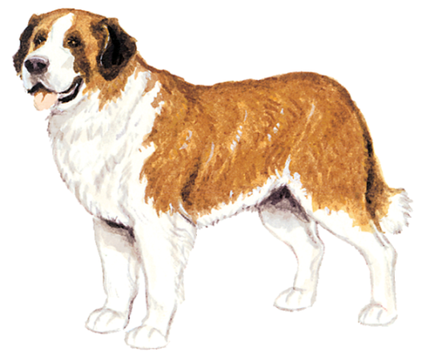
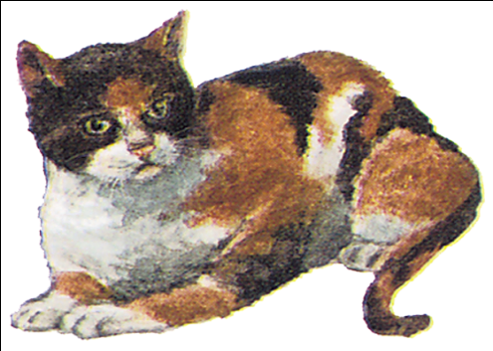
Trò chơi: Tìm nhà cho con vật
A
B
C
37 - 10
56 - 30
24 - 4
26
20
27

Slide 19
Thứ sáu ngày 26 tháng 4 năm 2019
Toán
Luyện tập

